Slide 1
PALACIO DE SCHÖNBRUNN
VIENA · AUSTRIA

Slide 2
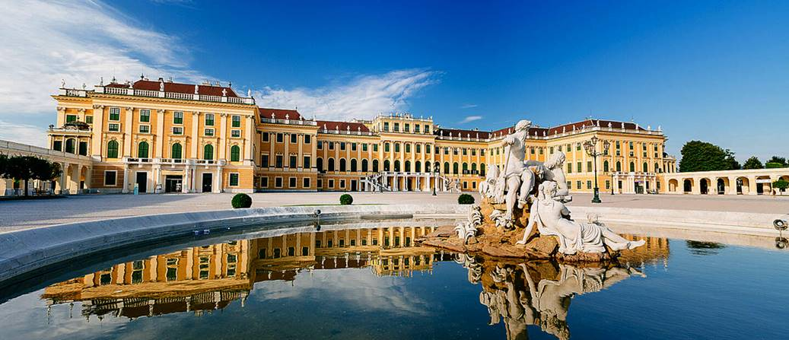

Notes:
2

Slide 3
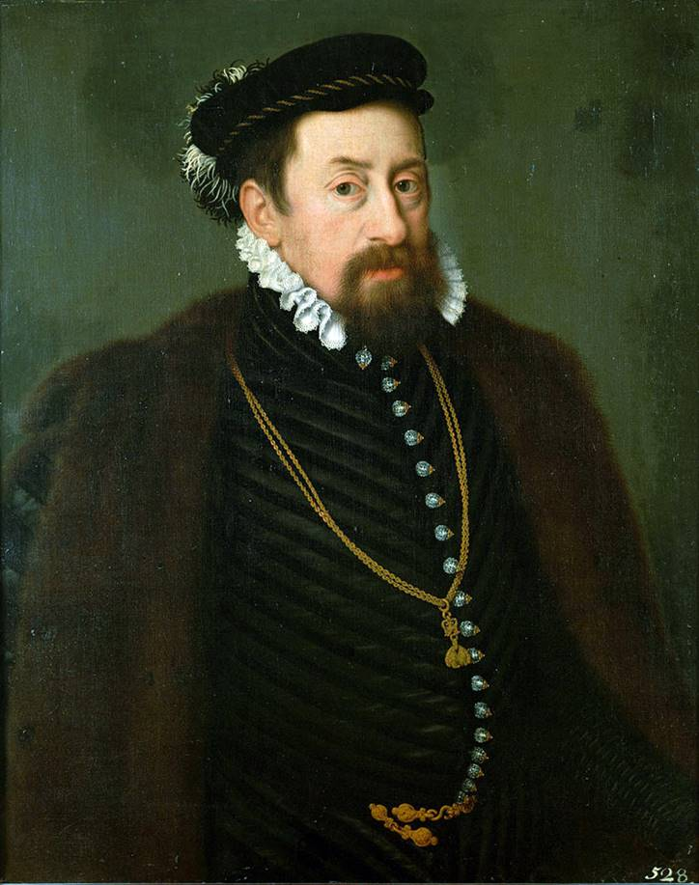
El Palacio de Schönbrunn, también conocido como el Versalles vienés, es uno de los principales edificios históricos y culturales de Austria. En 1559 el emperador Maximiliano II hizo construir un pequeño palacio de caza que sería destruido completamente en el segundo sitio de Viena (1683). A raíz de ello, el emperador Leopoldo I encarga a Johann Bernhard Fischer von Erlach la construcción de un palacio para su hijo José (futuro José I). El arquitecto presenta un plan cuya realización, de una manera muy reducida a sus pretensiones iniciales, comenzaría en el año 1696 y finalizaría entre los años 1699 y 1701,​ aunque no existe consenso en este punto. De esta primera construcción sólo queda la Capilla de Palacio (Schlosskapelle) y la Escalera Azul (Blaue Stiege) con un fresco de Sebastiano Ricci.
Maximiliano II de Habsburgo

Slide 4
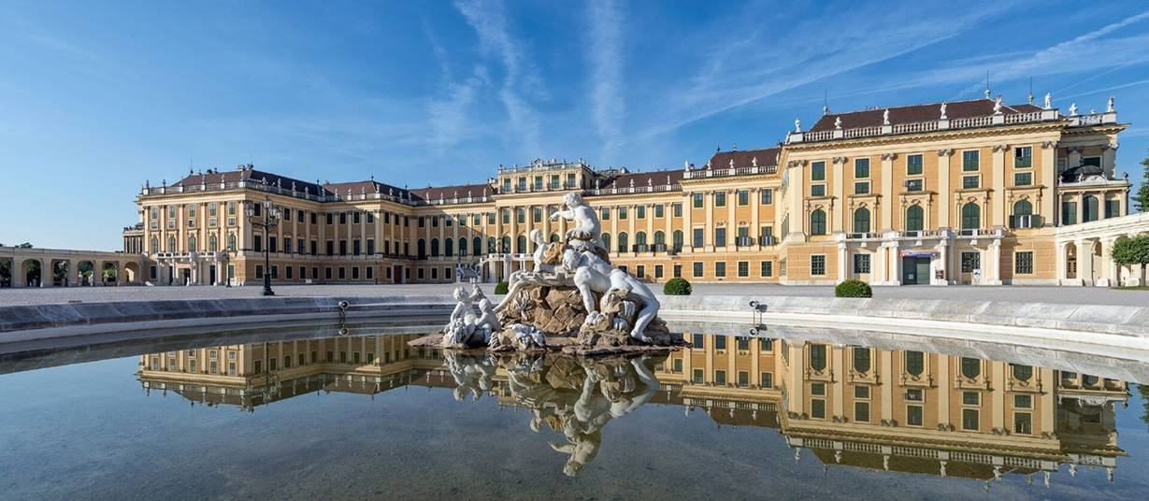
Notes:
4

Slide 5
Carlos VI no mostró especial interés en Schönbrunn, pero será su hija, María Teresa quien convertiría el palacio en residencia veraniega de los Habsburgo, estatus que conservaría hasta el final de la monarquía en 1918. Durante el gobierno de María Teresa se procede además a una ampliación importante del palacio bajo la batuta de Nikolaus von Pacassi, quien ya había trabajado también para la familia imperial en Hofburg. La mayor parte de la decoración interior tiene su origen en esta época y es una de las pocas muestras existentes del llamado rococó austríaco. Hacia 1765 Johann Ferdinand Hetzendorf von Hohenberg, asume la dirección de los trabajos de construcción del palacio. Su obra más significativa es la Glorieta que completa ópticamente el gran parque palaciego. Entre 1817 y 1819 Johann Aman lleva a cabo una unificación y simplificación de la fachada siguiendo ya claramente los dictados del clasicismo. De esa época es también el color amarillo tan característico de la fachada, que hasta el siglo XX constituiría una de las "marcas" de la monarquía habsburga, pues todos los edificios oficiales estaban pintados con el mismo color.

Slide 6
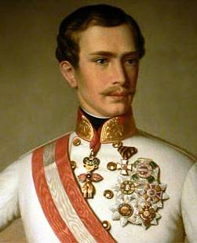
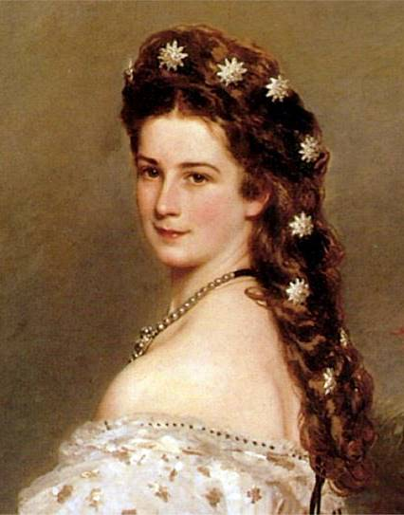
En este palacio vivió la emperatriz Sissi y parte de la dinastía de los Habsburgo. El emperador Francisco José se casó con Isabel Amelia Eugenia duquesa en Baviera, conocida como la emperatriz Sissi, en 1854. Los gobernantes y diplomáticos de todo el mundo fueron a rendir homenaje a la pareja que dominaría media Europa. Su imperio tenía una población de 56 millones de habitantes y se extendía por Austria, Hungría, Alemania, Chequia, Eslovaquia, Italia y Rumanía.
Francisco José I de Austria
Isabel Amelia Eugenia "Sissi"

Slide 7
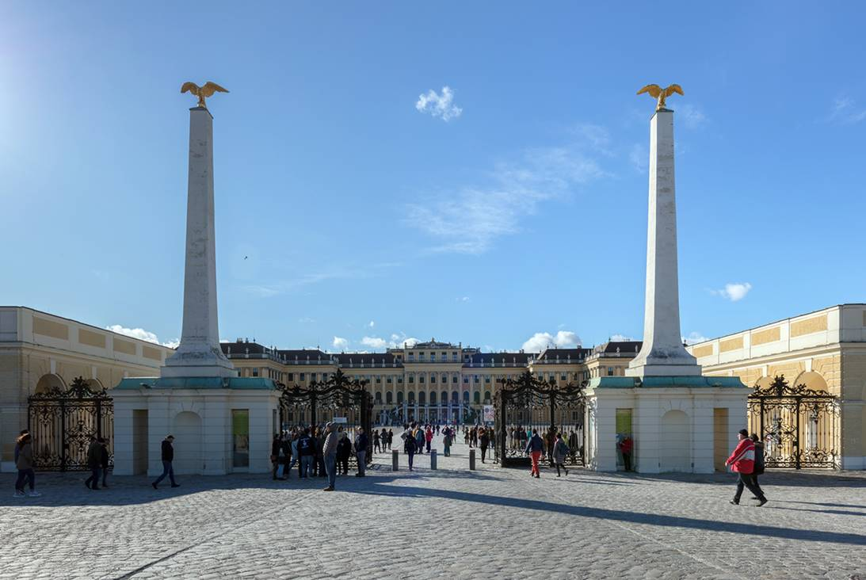

Slide 8
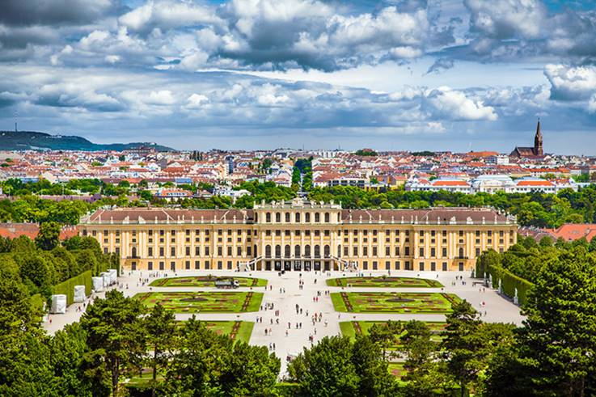

Slide 9
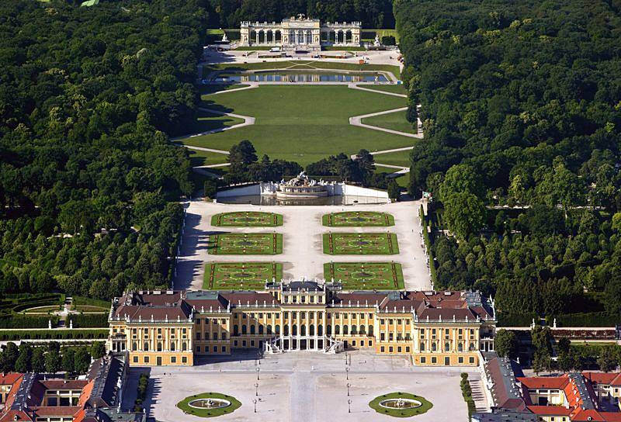

Slide 10
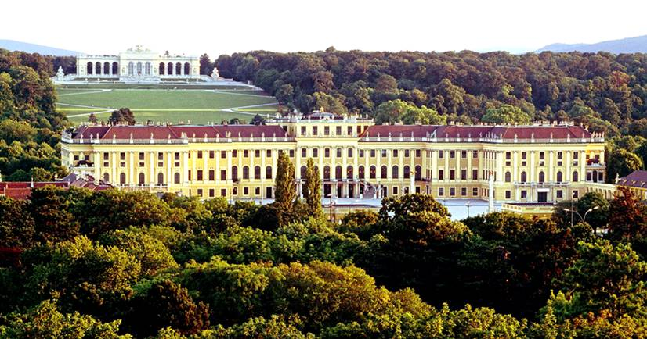

Slide 11
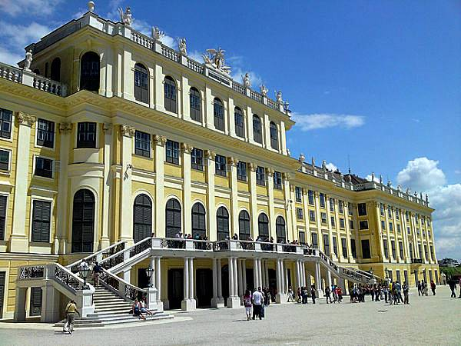

Slide 12
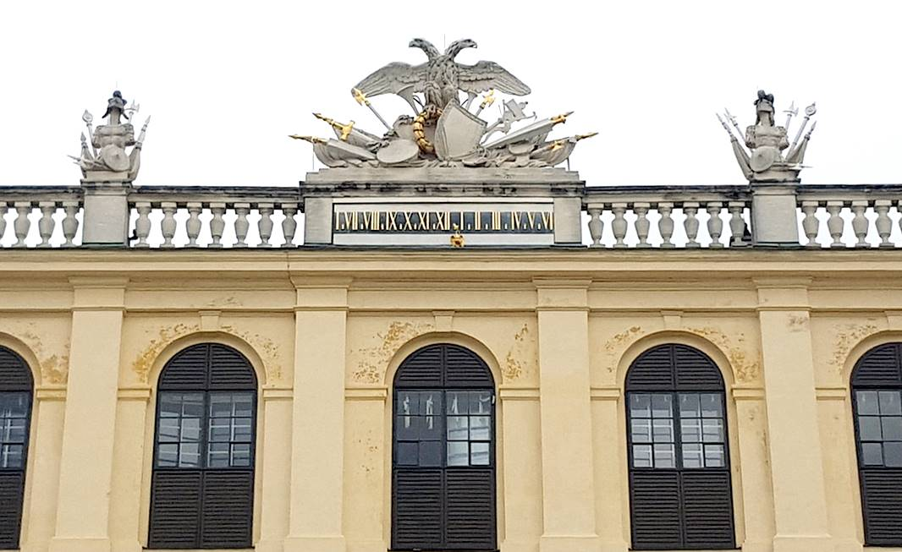

Slide 13
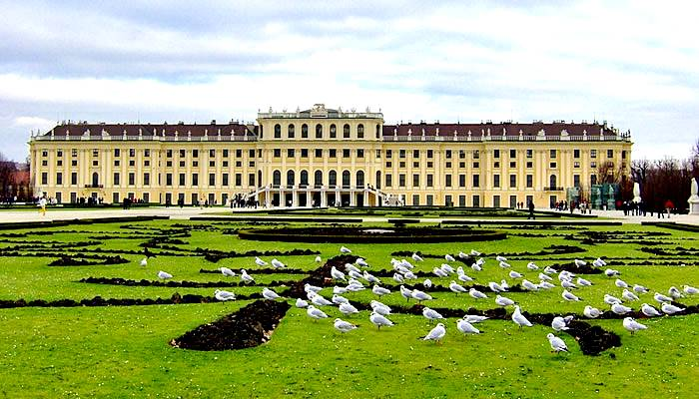

Slide 14
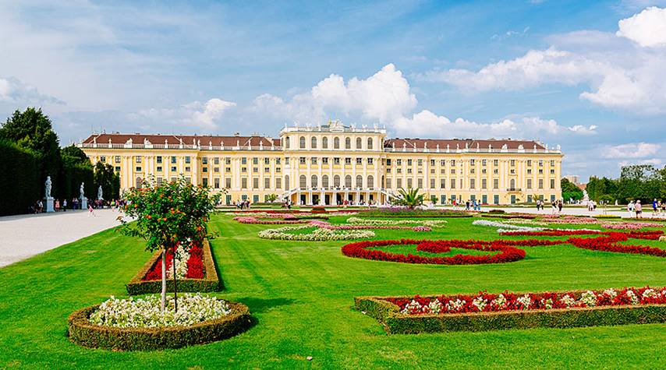

Slide 15
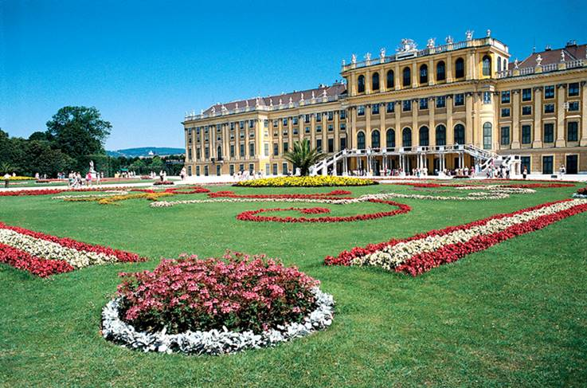

Slide 16
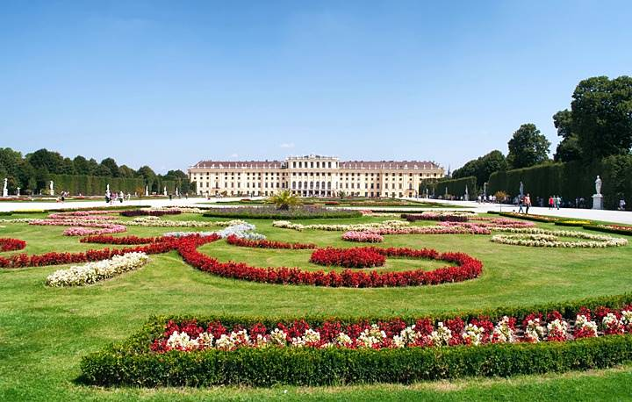

Slide 17
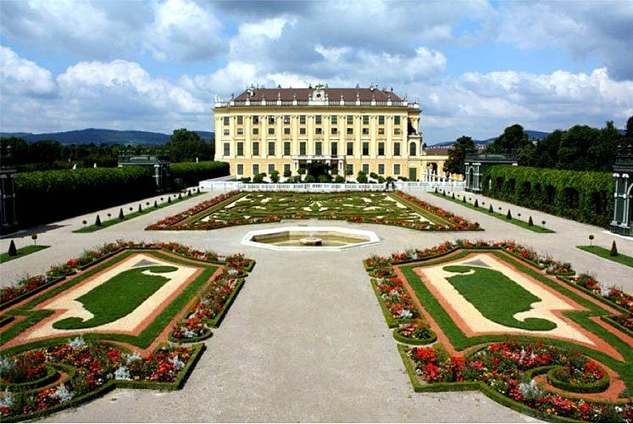

Slide 18
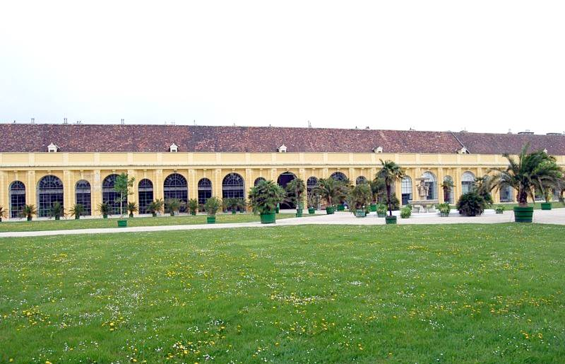

Slide 19
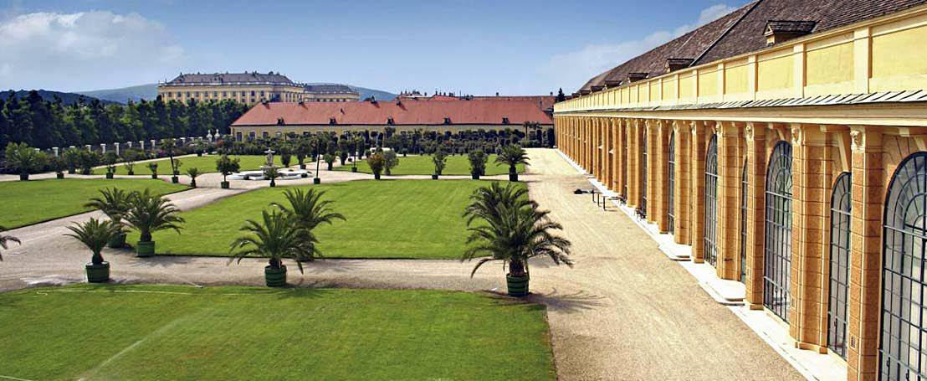

Slide 20
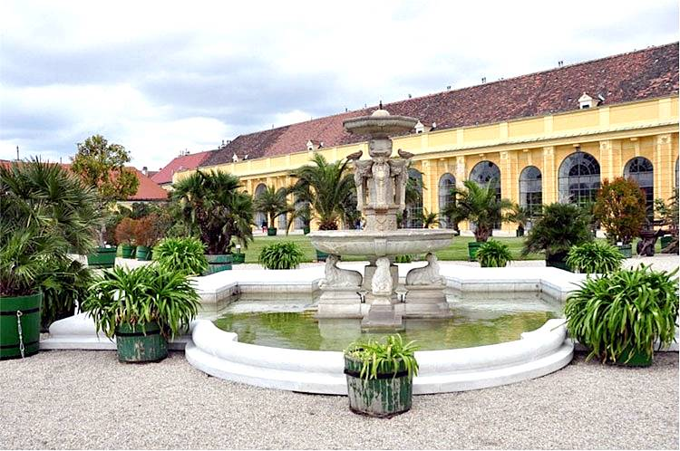

Slide 21
LA GLORIOETA
La Glorieta es un edificio situado en los jardines del palacio de Schönbrunn. Fue construida en 1775 como el último edificio del jardín según los planos de Johann Ferdinand Hetzendorf von Hohenberg como un "templo de la fama" y, al mismo tiempo, el punto de atracción principal del jardín a una altura de 241 m. La emperatriz María Teresa I decidió construir la Glorieta. La galería y los pilares están hechos de piedra imperial blanca y dura y fueron reutilizados para la Glorieta, al igual que las cabezas de toro y otros componentes. Estas columnas y otras grandes obras de piedra fueron trabajadas por el grupo de trabajo de los maestros canteros Bartholomäus Pethan y Antonius Pozzo y su gente en la Cantera Imperial de Leithaberg. Las dimensiones principales son 84,3 m de largo, incluyendo la base de peldaños 135,3 m, 14,6 m de ancho y 25,95 m de alto.
La Glorieta sirvió más tarde como comedor y salón de baile, así como como sala de desayunos para el emperador Francisco José I. El comedor se usó hasta el final de la monarquía, hoy reemplazado por un café público; en el tejado hay una plataforma de observación con vistas a Viena. La joyería escultórica proviene de Johann Baptist Hagenauer. La Glorieta fue gravemente dañada por las bombas en la Segunda Guerra Mundial, pero fue restaurada en 1947. En 1995 fue restaurada nuevamente. De 1790 a 1910 se acristalaron los tres arcos centrales de la Glorieta. Después de eso, la Glorieta quedó sin acristalamiento y, por lo tanto, como un espacio abierto. Después de un debate en el que sobre todo los arquitectos se quejaron del diseño "contemporáneo",​ durante la restauración en la década de 1990, se instaló un acristalamiento de estilo histórico basado en fotografías antiguas y se instaló allí el Café Gloriette en 1996. La Glorieta está dedicada como un monumento a la guerra justa que condujo a la paz. Con la sucesión de María Teresa al trono, llegó primero la Guerra de Sucesión de Austria (1740-1748) y luego la Guerra de los Siete Años (1756-1763).

Slide 22
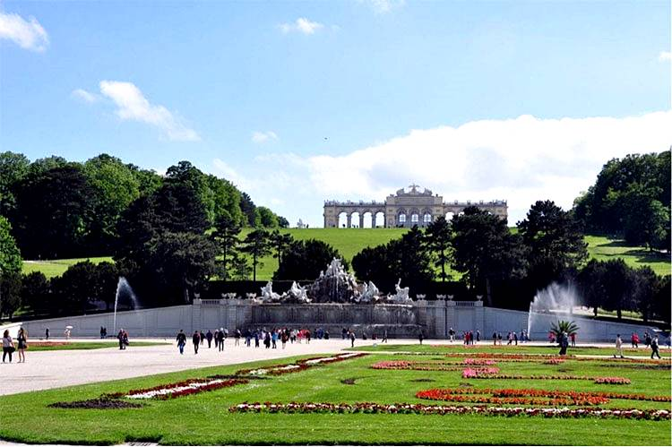

Slide 23
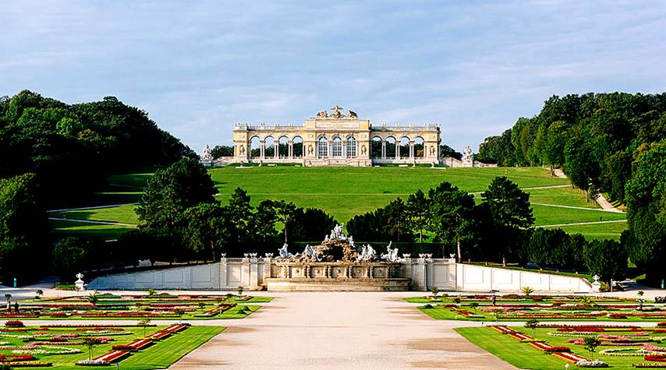

Slide 24
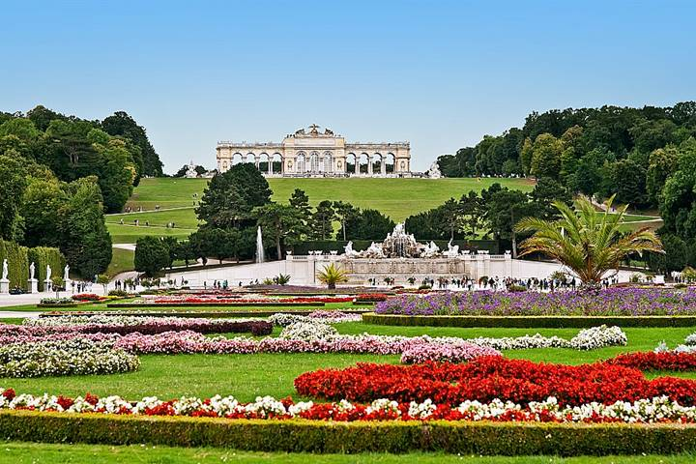

Slide 25
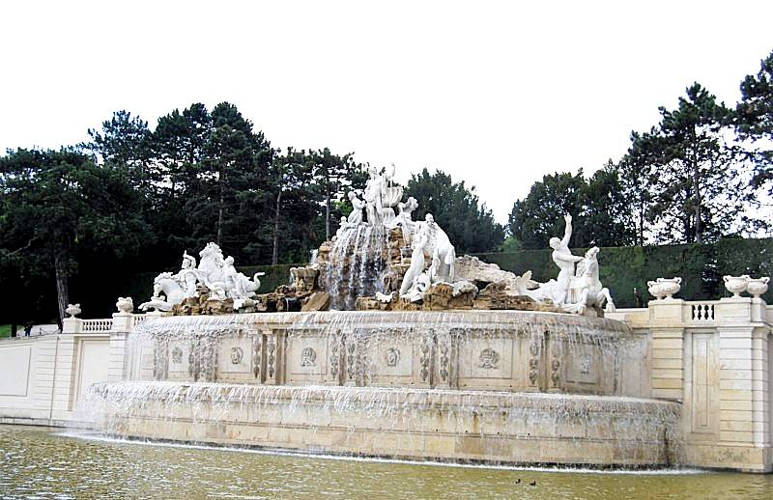

Slide 26
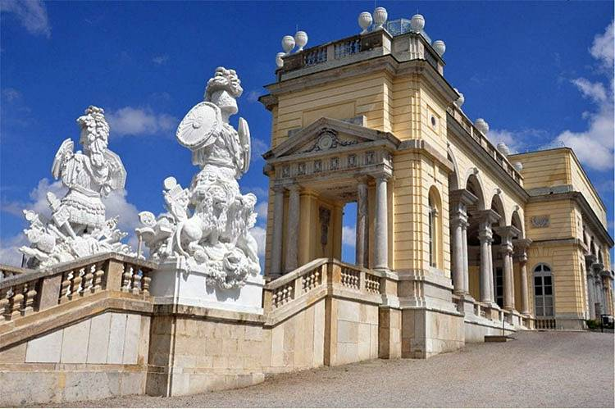

Slide 27
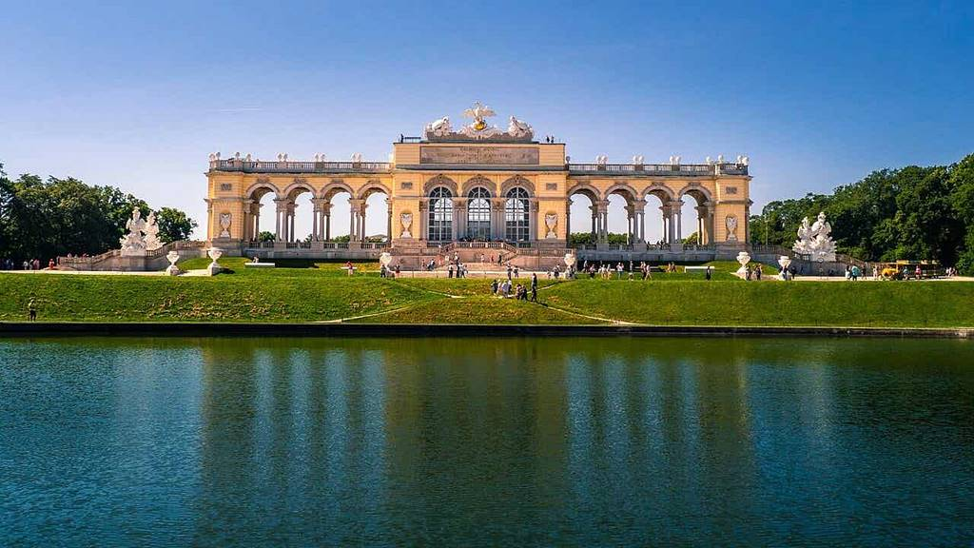

Slide 28
LA CASA DE LAS PALMERAS
La Casa de las Palmeras es uno de los mayores invernaderos de Europa, una impresionante estructura de metal y vidrio. Se edificó en 1882 encargado por el emperador Francisco José I y diseñado por el arquitecto de cámara Franz Segenschmid. Mide 111x28 m y 25 m de altura en la parte central, 3 m menos en los laterales, 2.500 m2 de superficie y 4.500 m2 de vidrio. En este fantástico lugar se celebraban fiestas en los tiempos de los emperadores y Mozart venia con frecuencia. En la actualidad es un invernadero mantenido por los Jardines Federales Austríacos. El edificio está distribuido en tres pabellones: en el centro clima mediterráneo, atemperado y seco 12ºC, al sur, clima tropical, más cálido y húmedo 17ºC, y, al norte, clima subtropical, fresco 8ºC. El área central está dominada por las enormes palmeras que dan nombre al edificio. Las proporciones de las líneas cóncavas y convexas de los pabellones centrales y laterales están perfectamente equilibrados y dotan a la estructura de hierro de una ligereza perceptible a pesar de sus dimensiones masivas. Las piezas de vidrio se insertan en las vigas curvas de hierro a modo de escamas.

Slide 29
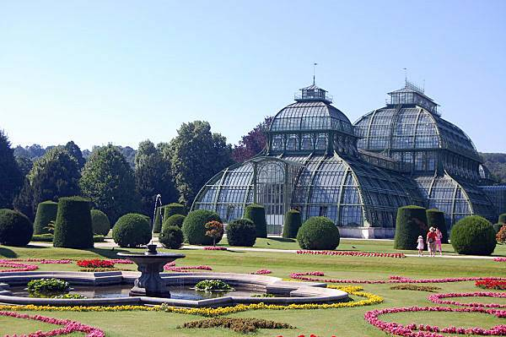

Slide 30
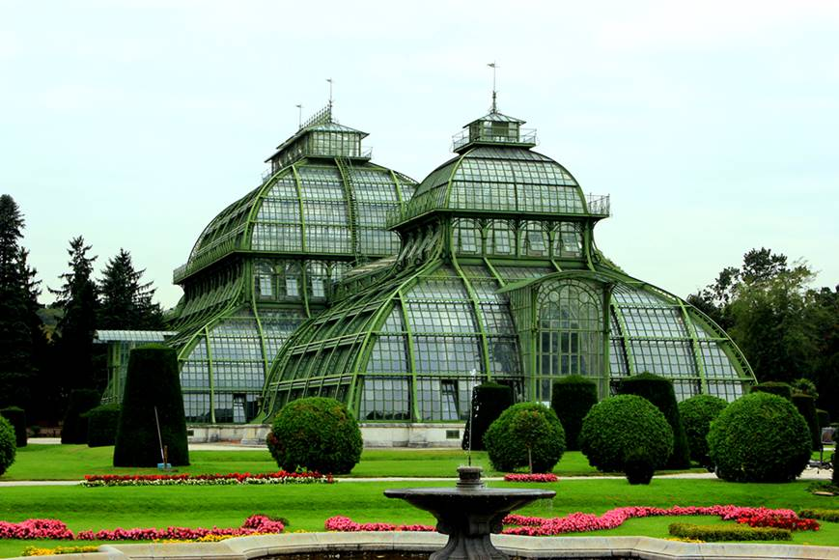

Slide 31
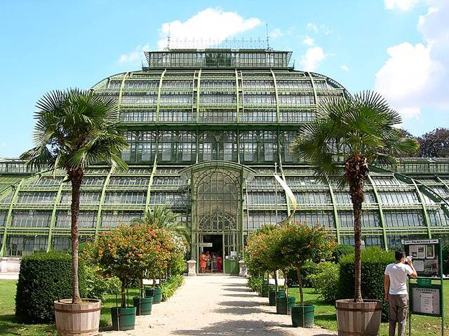

Slide 32
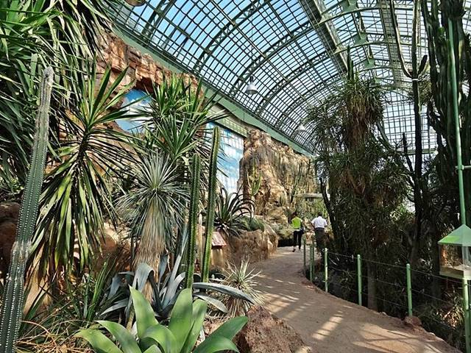

Slide 33
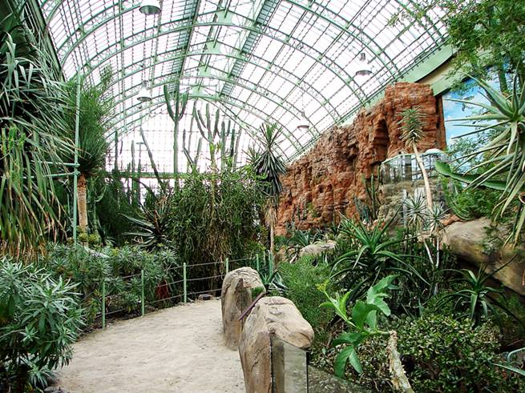

Slide 34
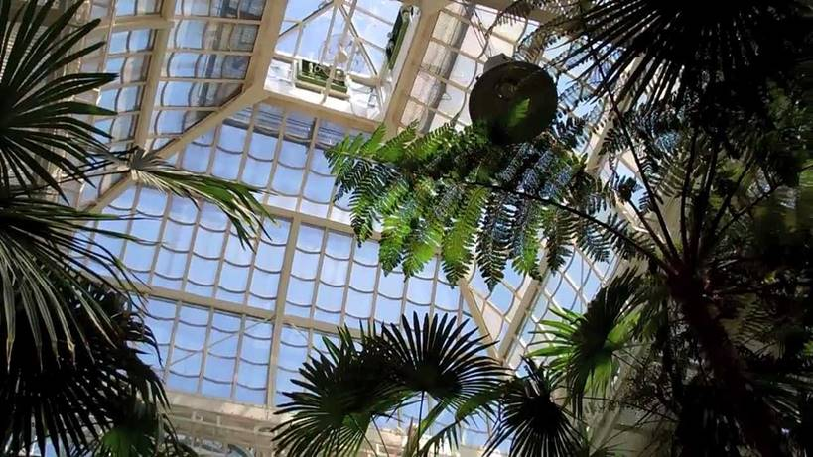

Slide 35
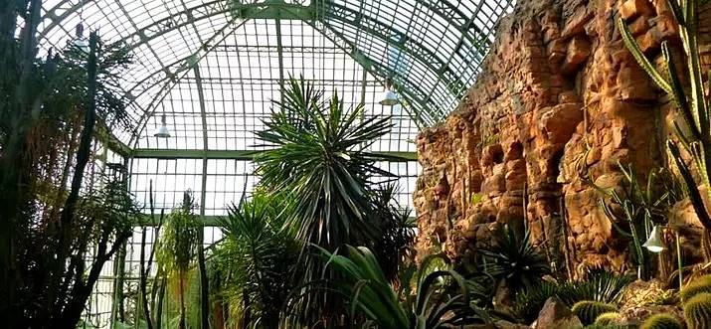

Slide 36
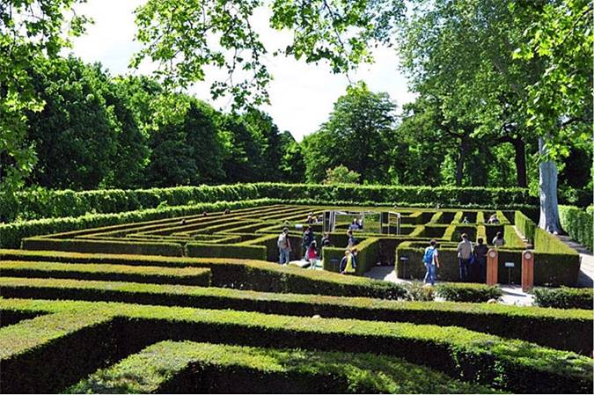

Slide 37
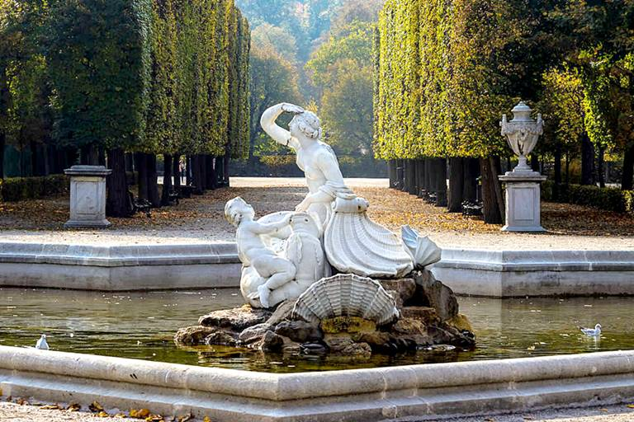

Slide 38
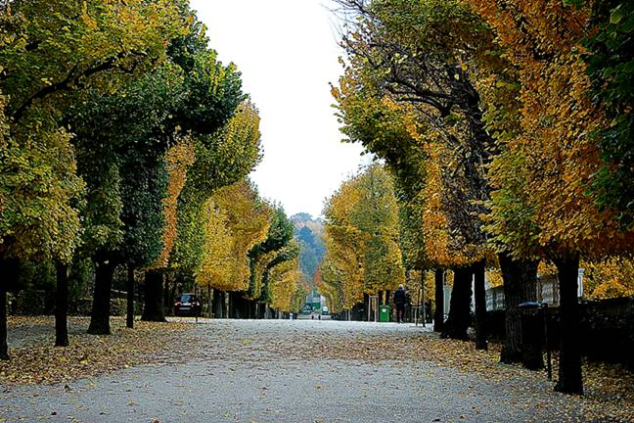

Slide 39
LAS RUINAS ROMANAS
Las ruinas romanas, también conocidas como las ruinas de Cartago, se encuentran en los jardines del palacio de Schönbrunn, al pie de la colina de Schönbrunn. Estas no son ruinas reales, sino solo una imitación creada artificialmente que sirve como decoración de jardín. Las ruinas están inspiradas en el antiguo templo romano de Vespasiano y Tito. La composición consta de una piscina cuadrada, rodeada por tres lados por una columnata y fragmentos de paredes decoradas con relieves. La composición se complementa con bustos y esculturas colocadas en diversos lugares. En medio de la piscina hay esculturas que representan dos figuras, personificaciones del Danubio y Ania. Las ruinas fueron diseñadas por Johann Ferdinand Hetzendorf von Hohenberg y construidas en 1778. Los adornos de piedra fueron realizados por los escultores Beyer, Henrici y Franz Zächerle. Este tipo de ruinas artificiales han sido un elemento de moda en el diseño de jardines desde mediados del siglo XVIII.

Slide 40
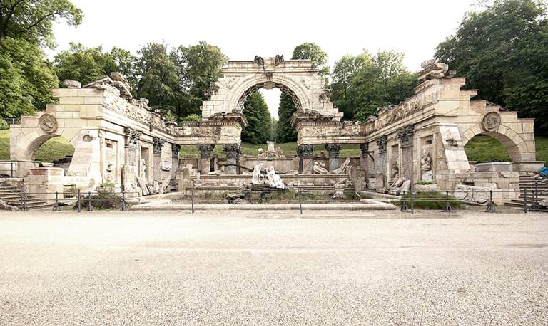

Slide 41
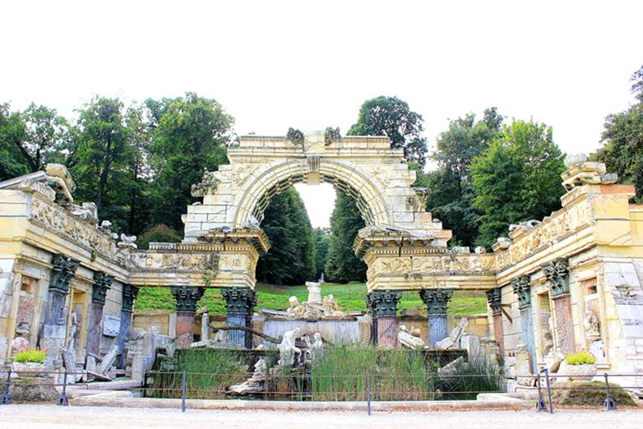

Slide 42
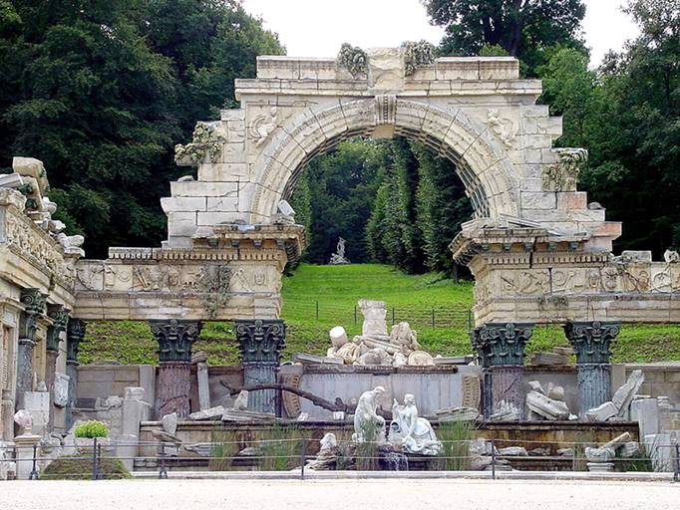

Slide 43
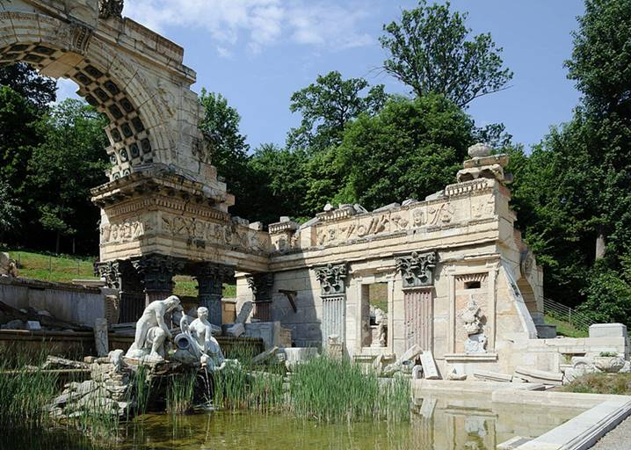

Slide 44
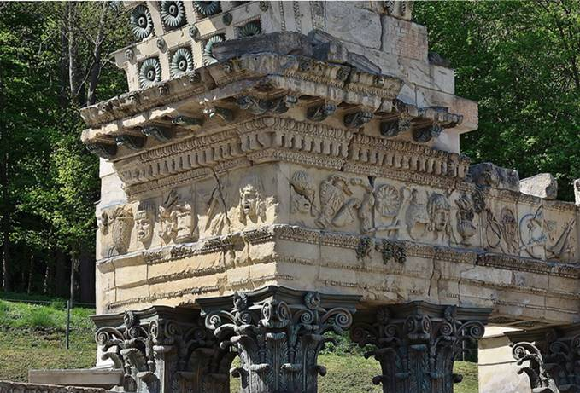

Slide 45
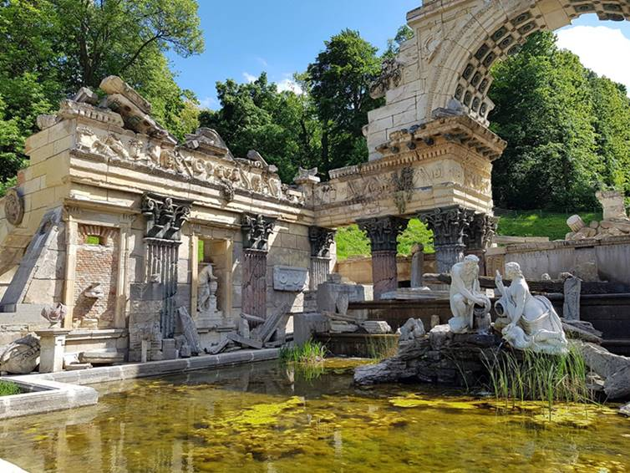

Slide 46
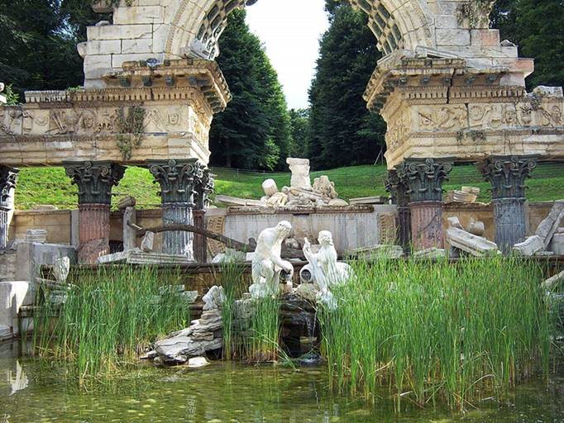

Slide 47
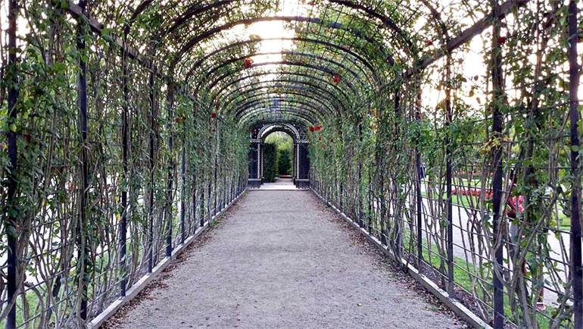

Slide 48
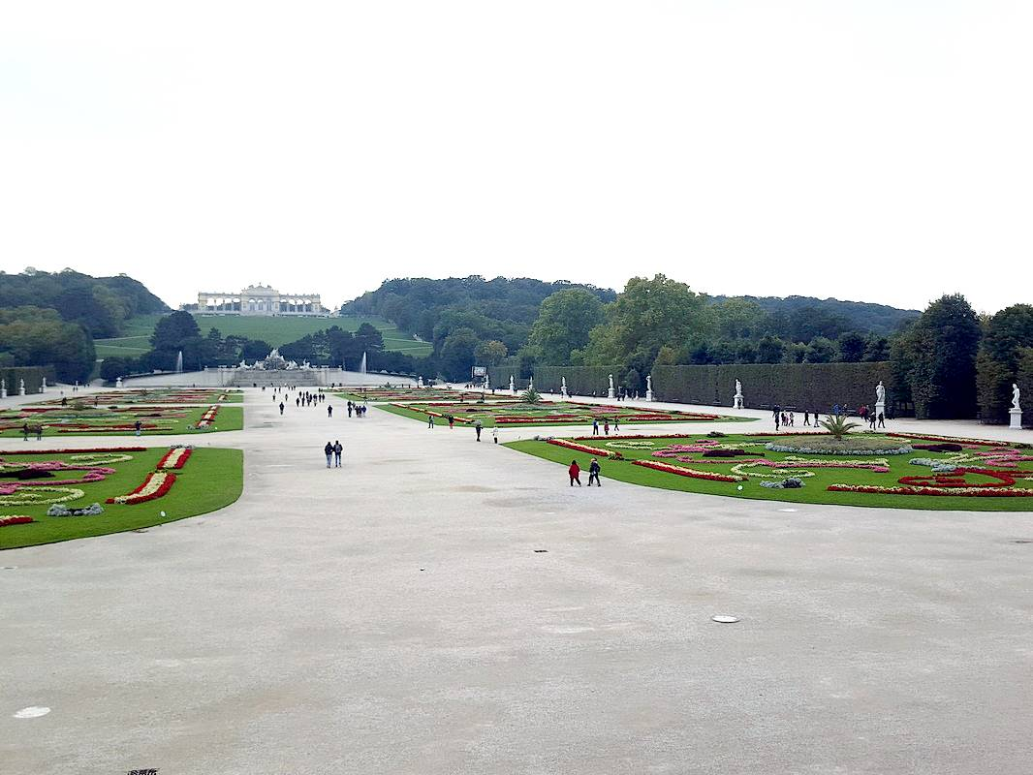

Slide 49
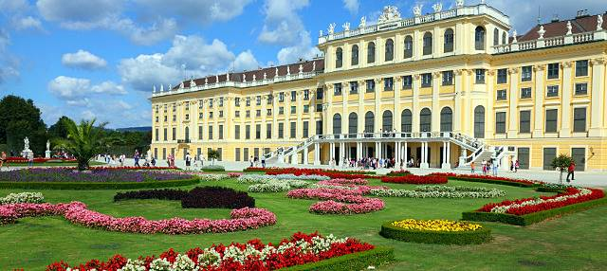

Slide 50
EL INTERIOR DEL PALACIO

Slide 51
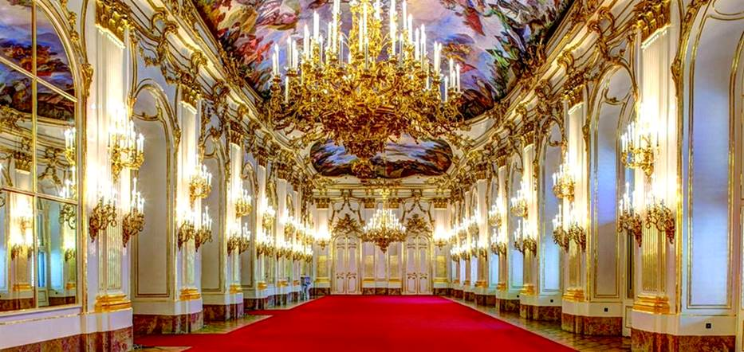

Slide 52
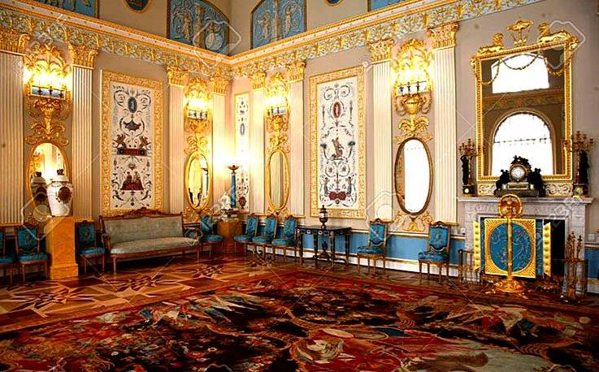

Slide 53
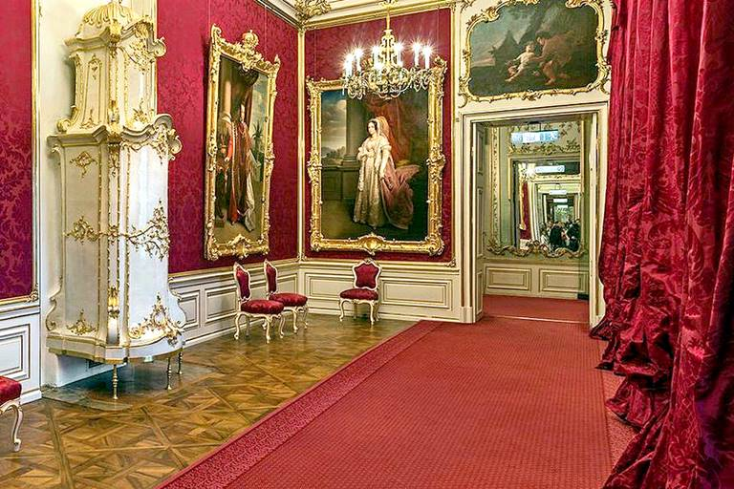

Slide 54
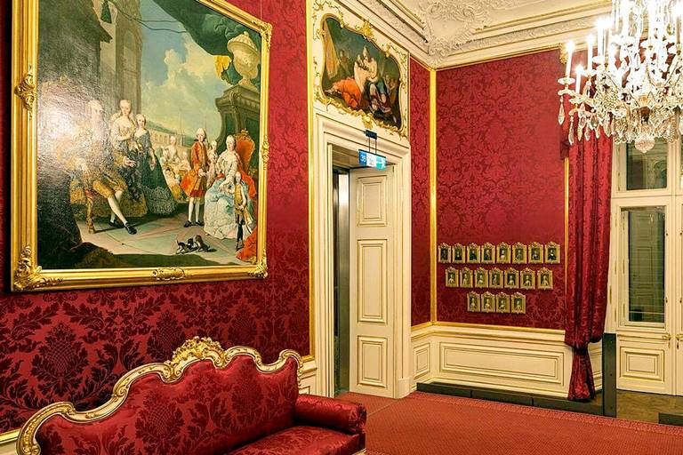

Slide 55
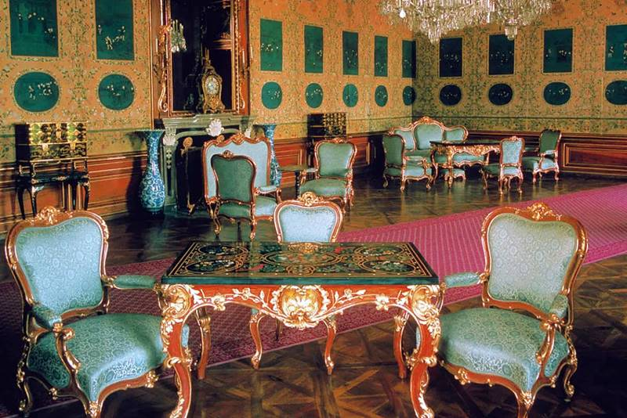

Slide 56


Slide 57


Slide 58


Slide 59


Slide 60


Slide 61


Slide 62


Slide 63


Slide 64


Slide 65


Slide 66


Slide 67


Slide 68
EL ZOOLÓGICO DE SCHÖNBRUNN
El Zoológico de Schönbrunn​ es un jardín zoológico ubicado en los terrenos del famoso Palacio de Schönbrunn​ en Viena,​ la capital de Austria.​ Fundado como una casa de fieras imperial en 1752, es el zoológico más antiguo del mundo. Hoy Tiergarten Schönbrunn se considera y se refiere a sí mismo como un zoológico administrado científicamente que tiene como su principal objetivo ser un centro para la conservación de las especies y la conservación de la naturaleza en general, así como el cumplimiento del mandato de la educación dada a él por la legislación local. Los edificios que se conservan de la época barroca, que se completaron en los últimos años con elementos de la arquitectura moderna, transmiten todavía una buena impresión del siglo XVIII siguiendo el modelo de Versalles. El patrocinio privado y corporativo de los diversos animales es uno de los métodos empleados por el zoológico de hoy, junto con excursiones nocturnas que se pueden reservar y programas especiales para niños. Además en el parque se realizan investigaciones zoológicas.

Slide 69


Slide 70


Slide 71


Slide 72

Notes:
72

Slide 73


Slide 74

Notes:
74

Slide 75


Slide 76


Slide 77


Slide 78


Slide 79


Slide 80


Slide 81


Slide 82


Slide 83


Slide 84


Slide 85


Slide 86


Slide 87


Slide 88


Slide 89


Slide 90


Slide 91


Slide 92


Slide 93


Slide 94


Slide 95


Slide 96


Slide 97


Slide 98


Slide 99


Slide 100


Slide 101


Slide 102


Slide 103


Slide 104


Slide 105


Slide 106


Slide 107


Slide 108

GRACIAS POR TU VISITA
Y QUE TENGAS UN BUEN DÍA
VICTOR NOVELLÓN

Slide 109







¿Te ha gustado?
Puedes ver más entrando
Aquí
Además puedes recibir powerpoints en tu correo electrónico suscribiéndote aquí:

